Slide 1
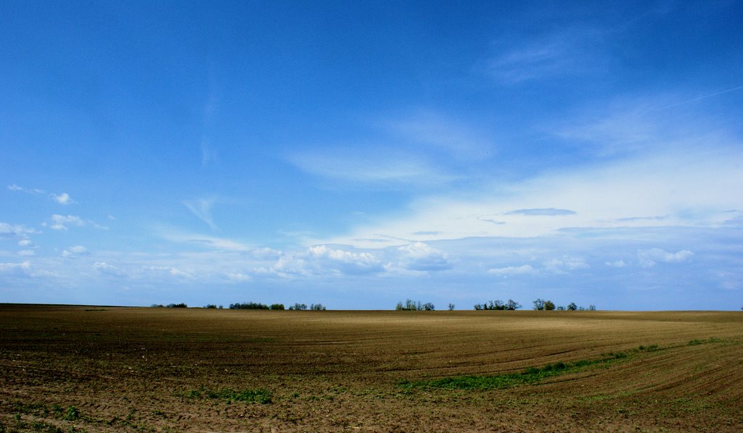
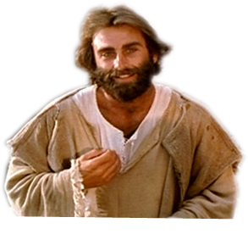

33rd Sunday in Ordinary Time Year A
Chúa Nhật 33 Thường Niên
Năm A
15/11/2020
Hùng Phương & Thanh Quảng thực hiện

Slide 2

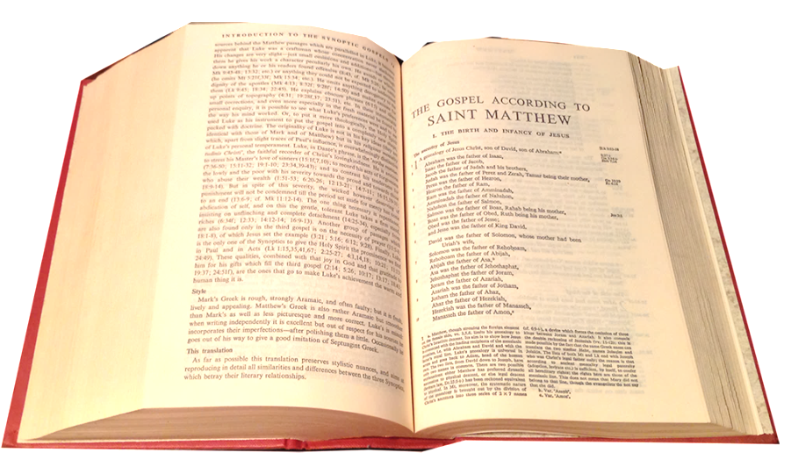
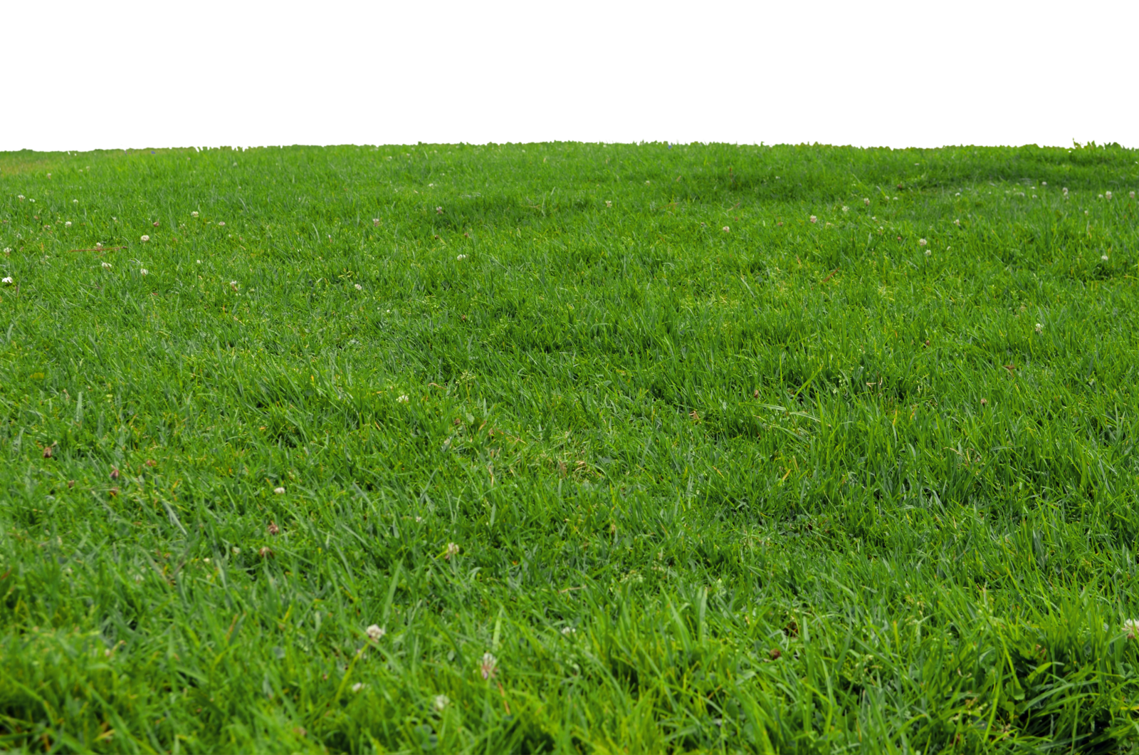
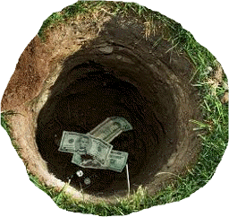
Gospel Matthew
25:14-30
Phúc Âm theo
Thánh Mát-thêu
25:14-30

Slide 3
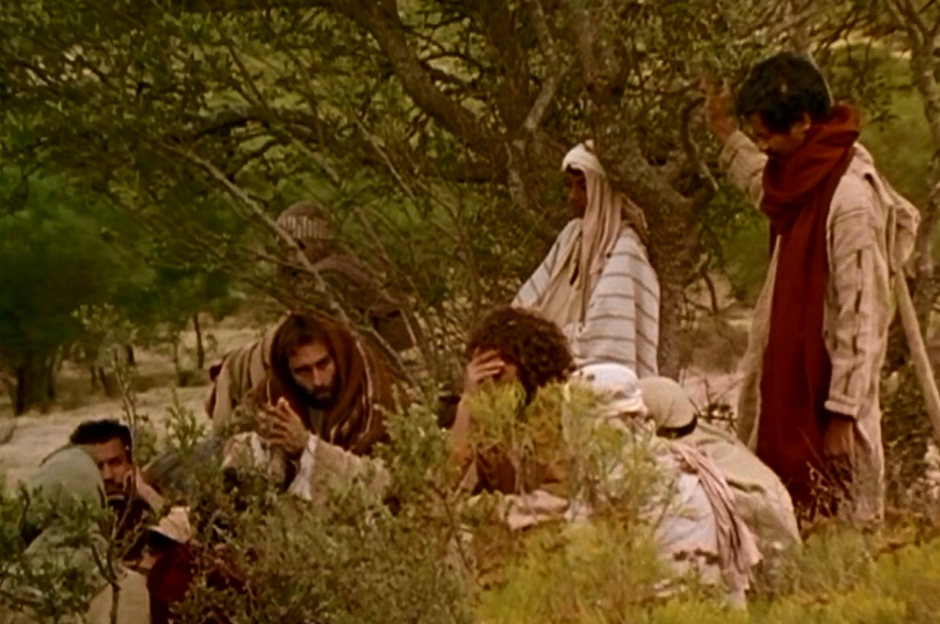
Jesus spoke this parable to his disciples:
Khi ấy, Chúa Giêsu phán
cùng các môn đệ dụ ngôn này rằng:

Slide 4
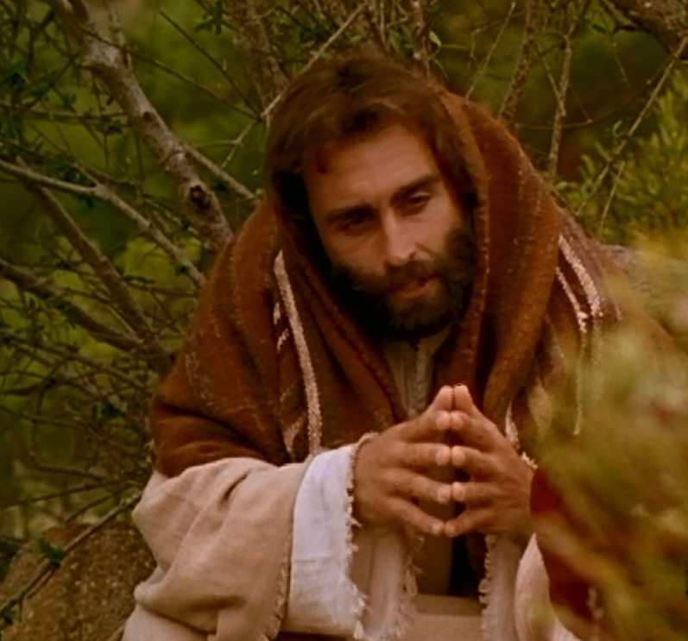
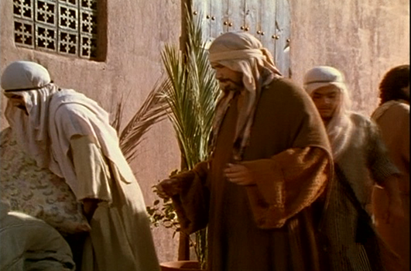
The kingdom of heaven is like a man on his way abroad who summoned his servants and entrusted his property to them.
người kia sắp
đi xa, liền gọi
đầy tớ đến
mà giao phó của cải mình cho họ.

Slide 5
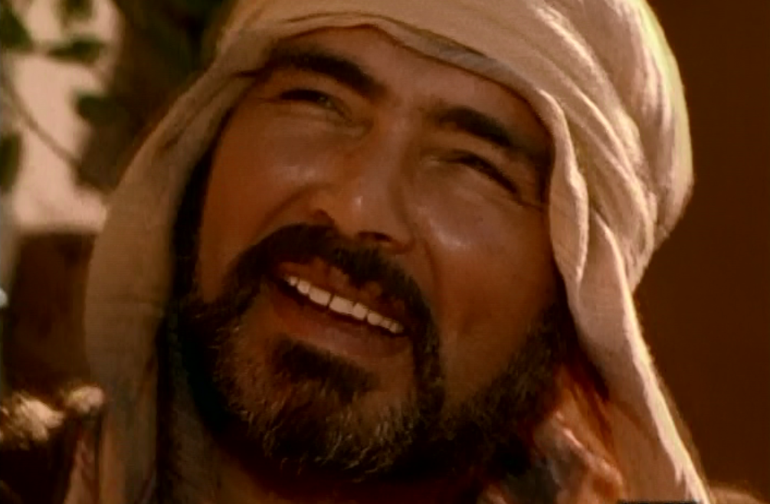
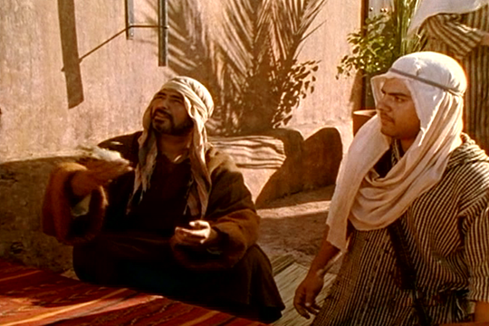
To one he gave five talents, to another two, to a third one; each in proportion to his ability.
Then he set out.
Ông cho người này năm yến, người kia hai yến, người khác nữa một yến,
tuỳ khả năng riêng mỗi người. Rồi
ông ra đi.

Slide 6
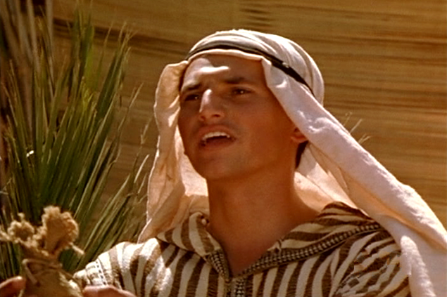
Lập tức,
người đã lãnh năm yến lấy số tiền ấy đi làm ăn buôn bán, và gây lời được năm yến khác.
The man who had received the five talents promptly went and traded with them and made five more.

Slide 7
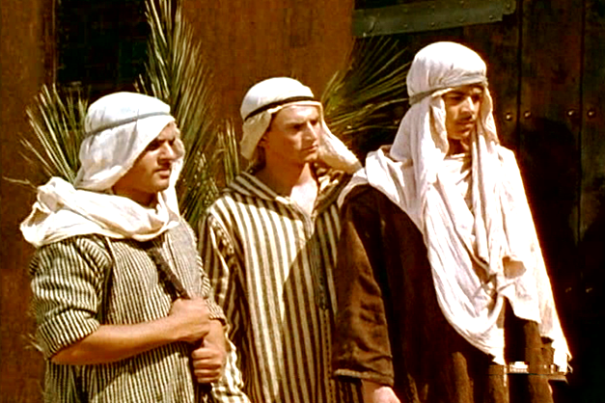
The man who had received two
made two more in the same way.
Cũng vậy, người đã lãnh hai yến
gây lời được hai yến khác.

Slide 8
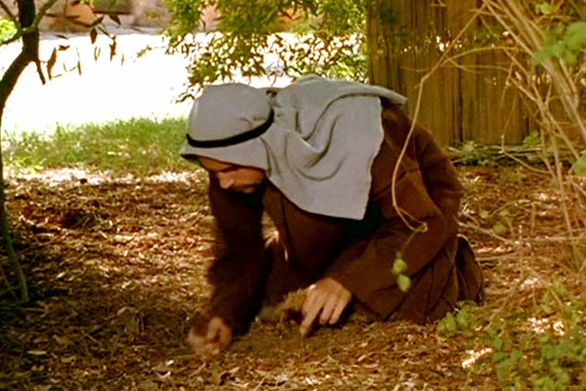
But the man who had received one
went off and dug a hole in the ground and hid his master’s money.
Còn người đã lãnh một yến thì
đi đào lỗ chôn giấu số bạc của chủ.

Slide 9
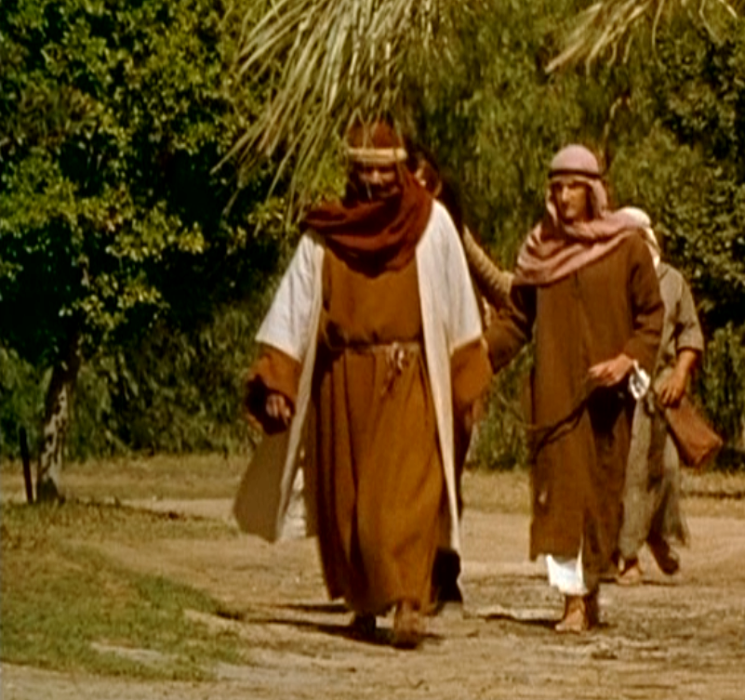
Now a long time after, the master of those servants came back and went through his accounts with them.
Sau một thời gian lâu dài,
ông chủ đến tính sổ với các đầy tớ
và thanh toán sổ sách với họ.

Slide 10
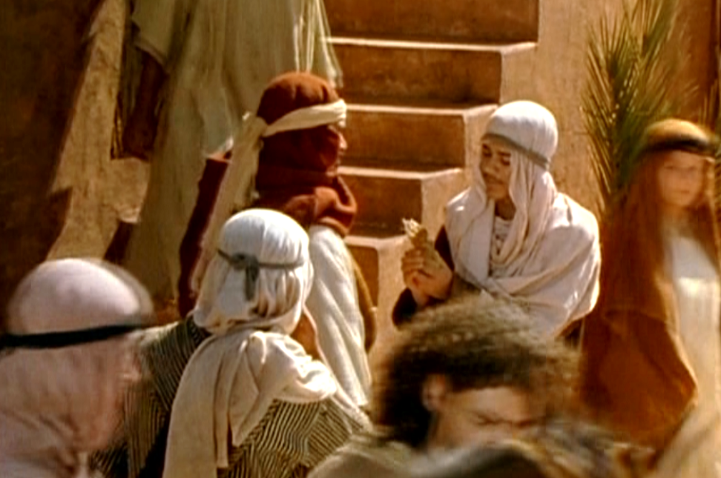
The man who had received the five talents came forward bringing five more. “Sir”, he said “you entrusted me with five talents; here are five more that I have made.
Người đã lãnh năm yến tiến lại gần, đưa năm yến khác, và nói:
"Thưa ông chủ, ông đã giao cho tôi năm yến, tôi đã gây lời được năm yến khác đây."

Slide 11
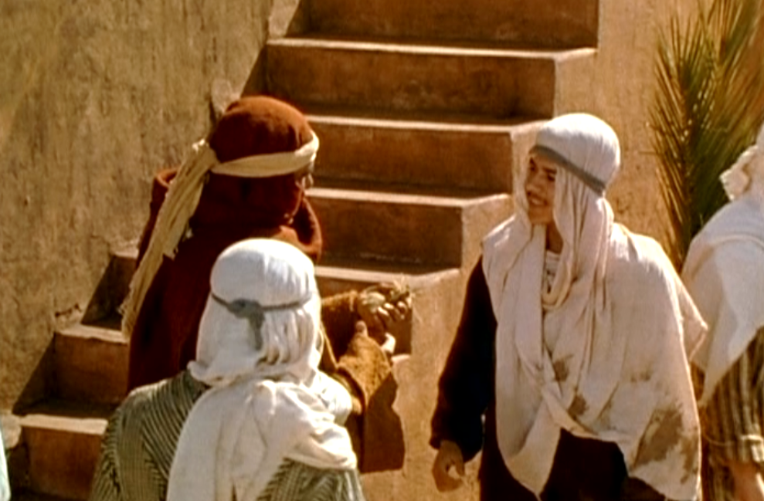
” His master said to him, “Well done, good and faithful servant; you have shown you can be faithful in small things, I will trust you with greater; come and join in your master’s happiness.”
Ông chủ nói với người ấy: "Khá lắm! hỡi đầy tớ tài giỏi và trung thành! Được giao ít mà anh đã trung thành, thì tôi sẽ giao nhiều cho anh. Hãy vào mà hưởng niềm vui của chủ anh!"

Slide 12
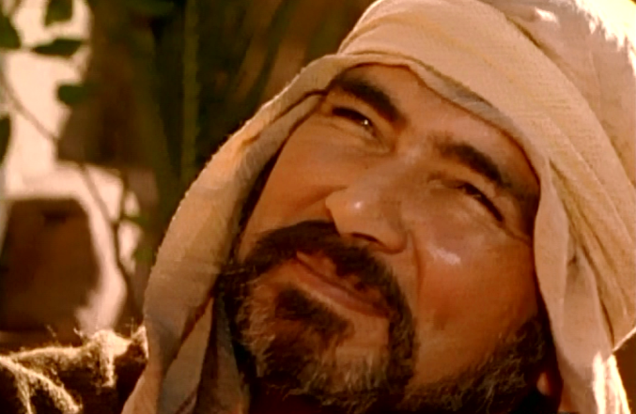
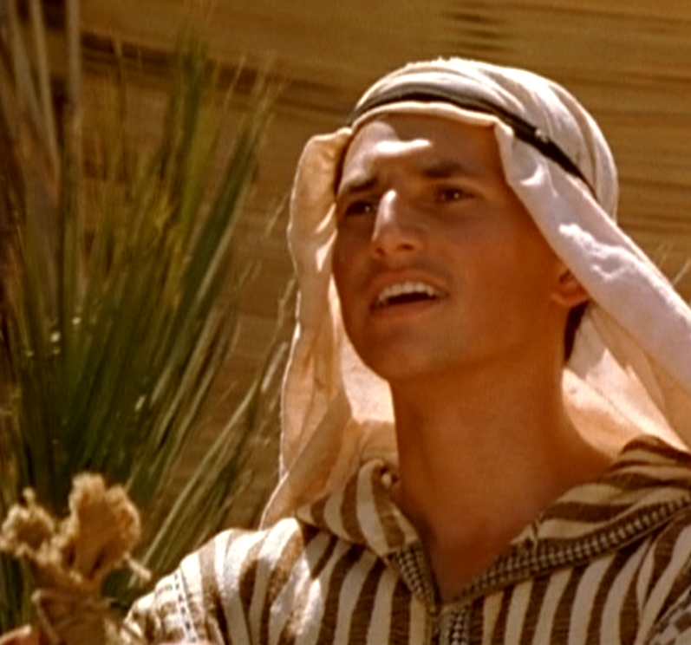
Next the man with the two talents came forward. “Sir,” he said “you entrusted me with two talents; here are two more that I have made.”
Người đã lãnh hai yến cũng tiến lại gần và nói: "Thưa ông chủ, ông đã giao cho tôi hai yến, tôi đã gây lời được hai yến khác đây."

Slide 13
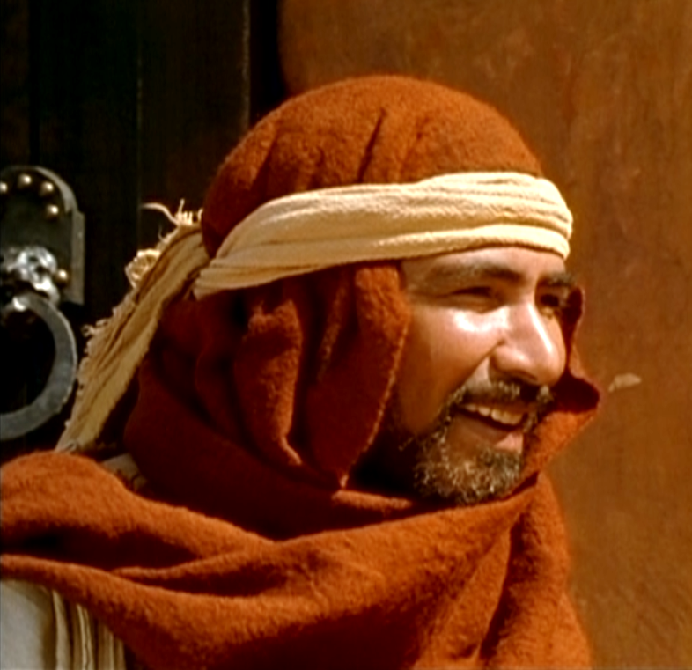
His master said to him, “Well done, good and faithful servant; you have shown you can be faithful in small things, I will trust you with greater; come and join in your master’s happiness.”
Ông chủ nói với người ấy:
"Khá lắm ! hỡi đầy tớ tài giỏi
và trung thành ! Được giao ít mà anh đã trung thành, thì tôi sẽ giao nhiều cho anh. Hãy vào mà hưởng niềm vui của chủ anh!"

Slide 14
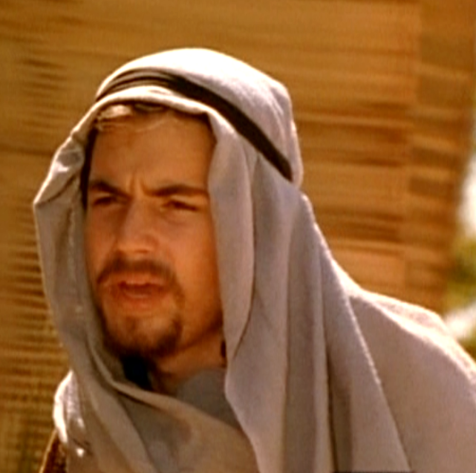
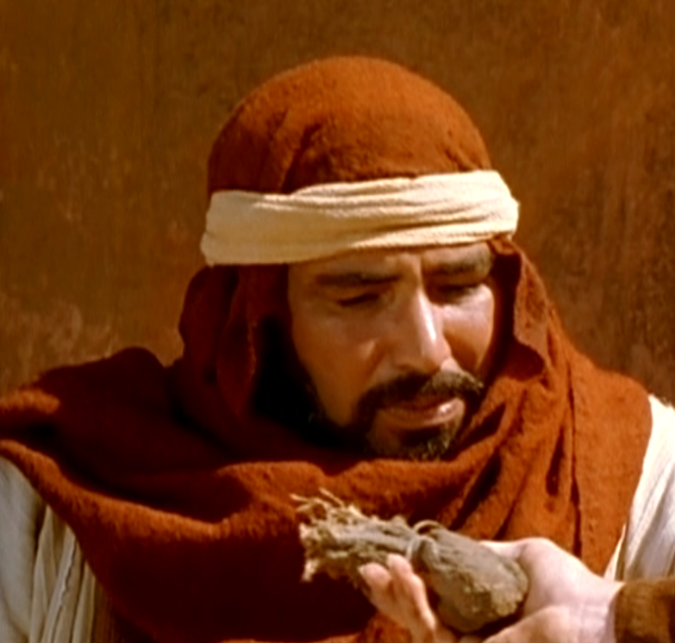
Last came forward the man who had the one talent.
“Sir,” said he “I had heard
you were a hard man,
reaping where you have not sown and gathering where you have not scattered;
Rồi người đã lãnh một yến cũng tiến lại gần và nói: "Thưa ông chủ, tôi biết ông là người hà khắc, gặt chỗ không gieo, thu nơi không vãi.

Slide 15
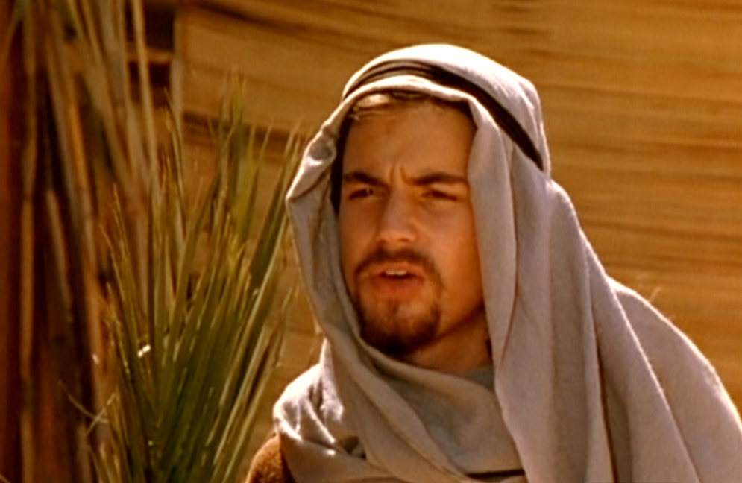
so I was afraid, and I went off and hid your talent in the ground. Here it is; it was yours, you have it back.”
Vì thế, tôi đâm sợ, mới đem chôn giấu yến bạc của ông dưới đất.
Của ông đây, ông cầm lấy!"

Slide 16
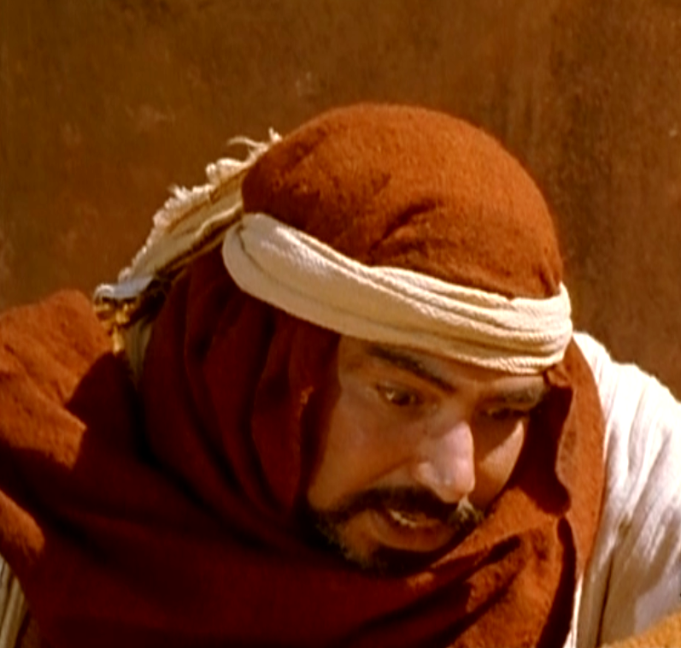
But his master answered him, “You wicked and lazy servant! So you knew that I reap where I have not sown and gather where I have not scattered?
Ông chủ đáp:
"Hỡi đầy tớ tồi tệ
và biếng nhác!
Anh đã biết tôi gặt chỗ không gieo,
thu nơi không vãi,

Slide 17
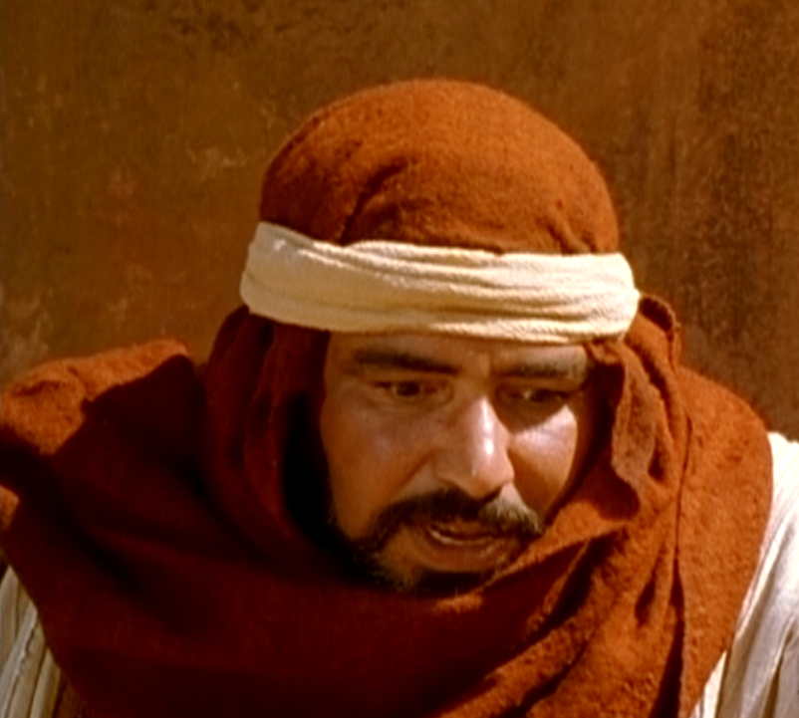
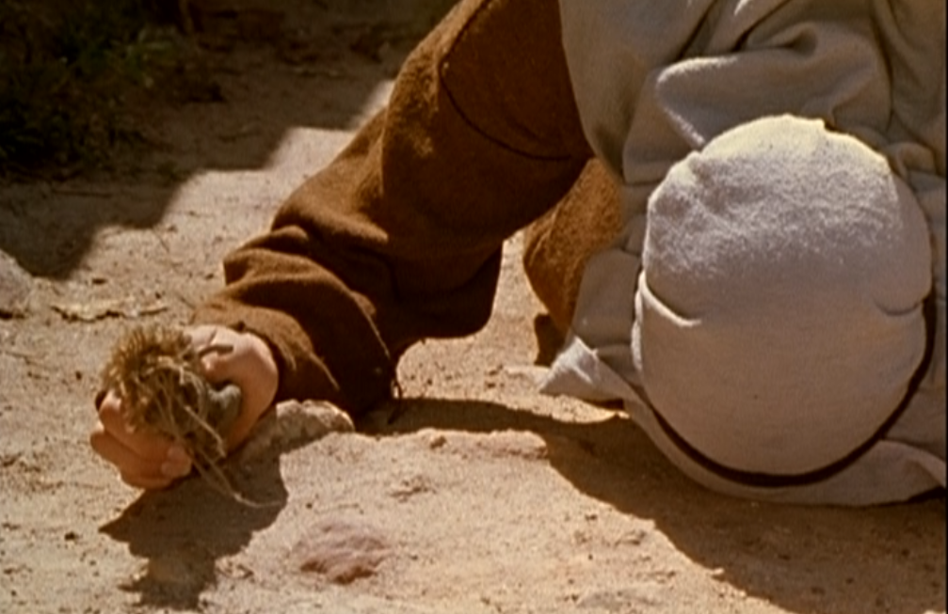
Well then, you should have deposited my money with the bankers, and on my return I would have recovered my capital with interest.
thì đáng lý anh phải gởi số bạc của tôi vào ngân hàng,
để khi tôi đến, tôi thu được cả vốn lẫn lời chứ!

Slide 18
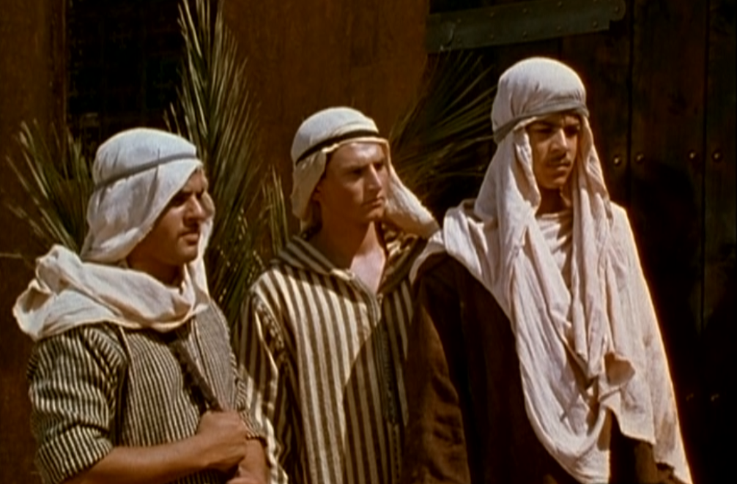
So now, take the talent from him and give it to the man who has the five talents.
Vậy các ngươi hãy lấy yến bạc khỏi tay nó mà đưa cho người đã có mười yến.

Slide 19
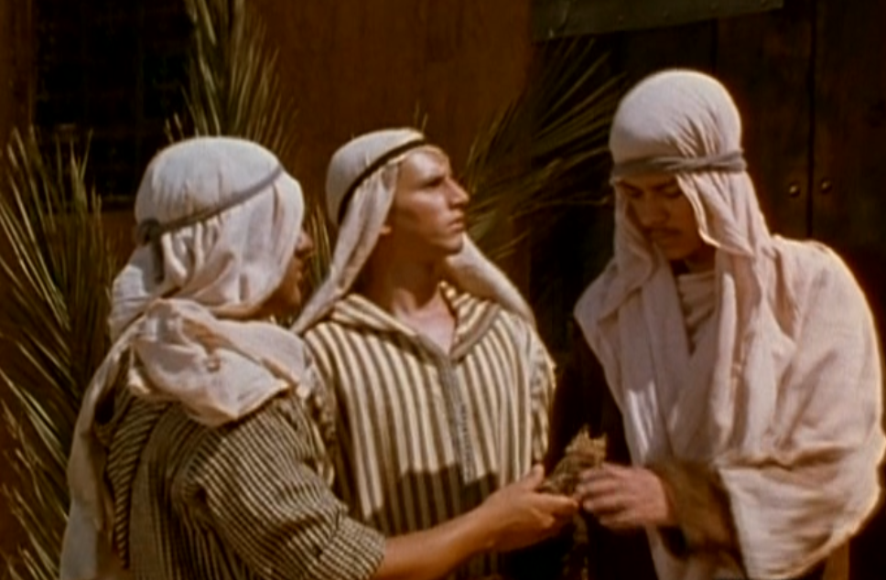
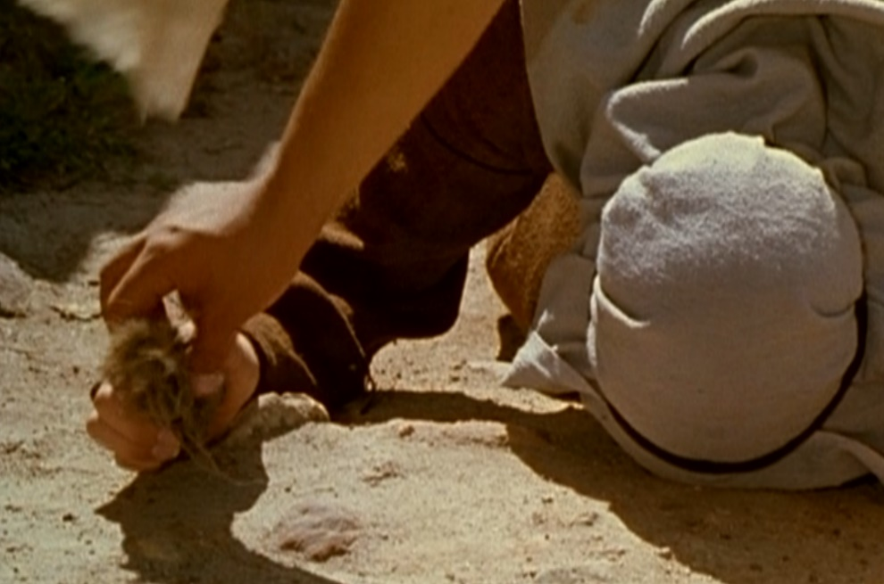
For to everyone who has will be given more, and he will have more than enough; but from the man who has not, even what he has will be taken away.
Vì phàm ai đã có, thì được cho thêm và sẽ có dư thừa; còn ai không có,
thì ngay cái đang có, cũng sẽ bị
lấy đi.

Slide 20
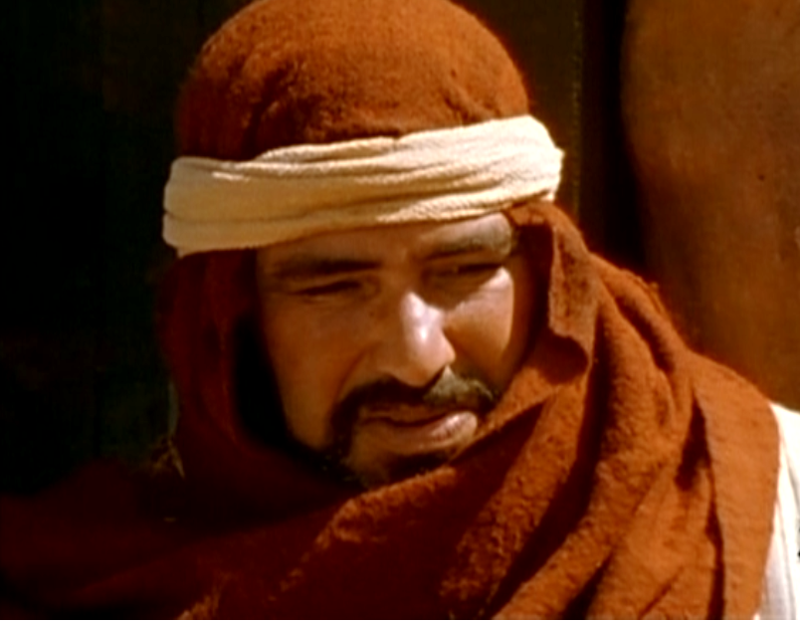
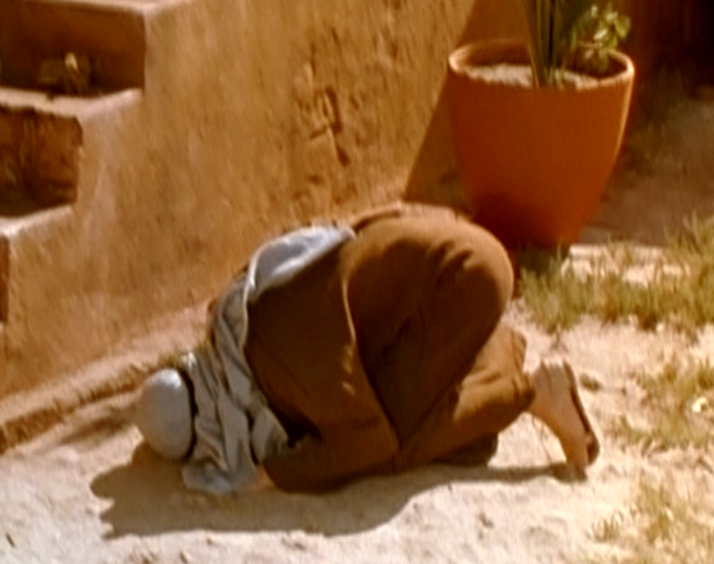
As for this good-for-nothing servant, throw him out into the dark, where there will be weeping and grinding of teeth.’’…
Còn tên đầy tớ vô dụng kia, hãy quăng nó ra chỗ tối tăm
bên ngoài: ở đó,
sẽ phải khóc lóc nghiến răng.

Slide 21


33rd Sunday in Ordinary Time Year A
Chúa Nhật 33 Thường Niên Năm A

Slide 22

33rd Sunday in Ordinary Time Year A
Chúa Nhật 33 Thường Niên Năm A

